Slide 1




PROJECT
공공주택 공유차량 적정 규모 산정
TEAM 동탄소년단

Slide 2
목차
01
02
03
04
프로젝트 배경 및 목표
선행연구 검토
분석 절차
활용 데이터
05
06
07
08
데이터 전처리 및 분석(EDA)
모델링 및 예측
결론 및 시사점
향후 과제

Slide 3
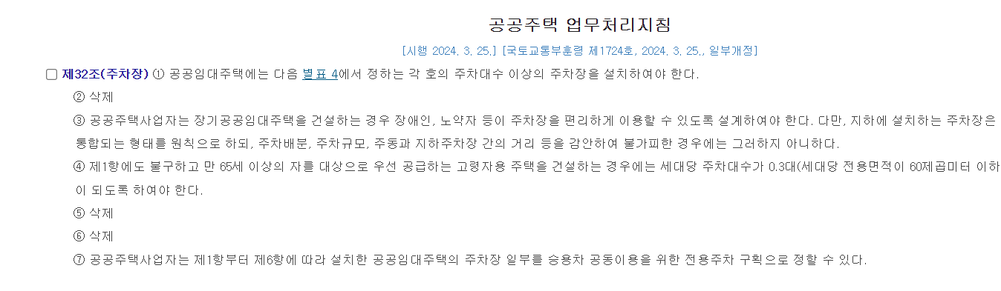
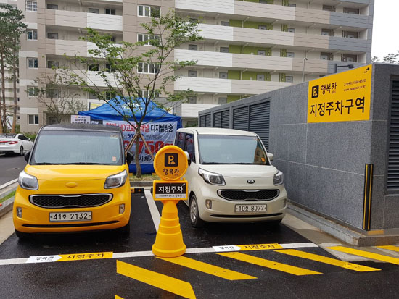
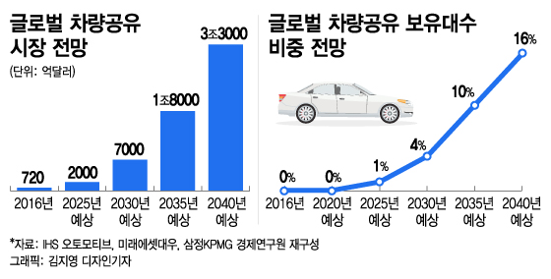




01 프로젝트 배경 및 목표
공공주택 주차장 일부를 공유차량 이용을 위한
전용주차 구획으로 정할 수 있게 됨 (2016.06)
공공주택 단지 내 공유차량 이용량이
점차적으로 증가할 것으로 예상됨
환경 문제 대두 · 비용 절감 효과로 인한
공유차량 서비스 이용자 · 차량 수 증가추세
출처 : 공공주택 업무처리지침(국가법령 정보센터), 질주하는 차량공유 시장, 2040년 4000조 시장된다(머니투데이) LH, 임대주택 단지 행복카 서비스 확대 추진(국토일보)

Slide 4
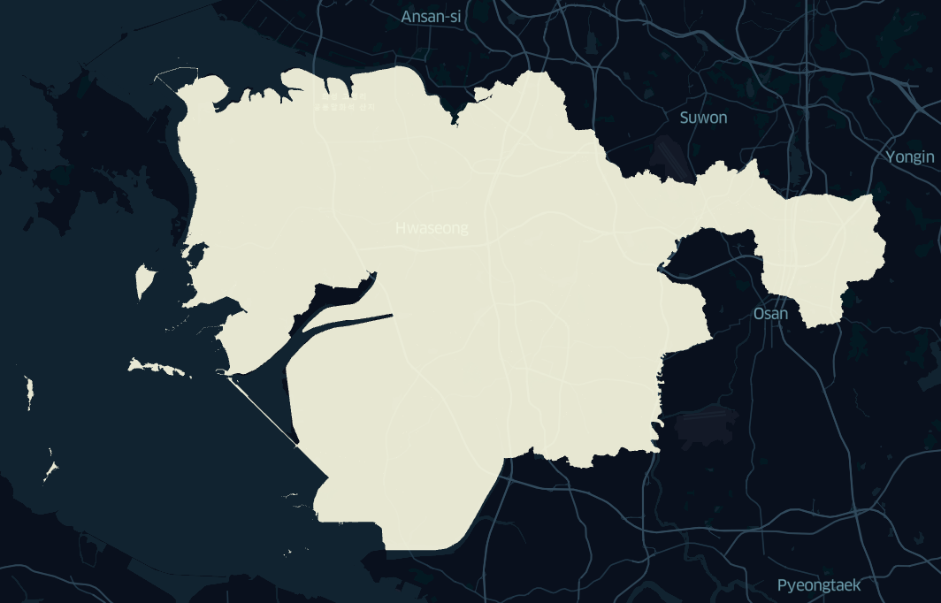
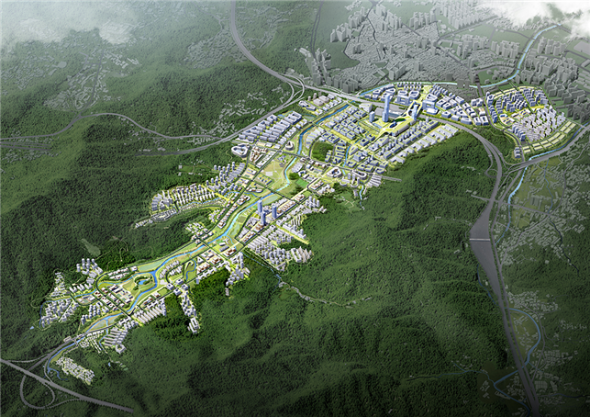

01 프로젝트 배경 및 목표
화성시 데이터 및 공공주택 단지 내
공유차량 이용현황 분석 활용
새롭게 착수되는 하남시 교산 지구의 공공주택
공급 유형에 따른 공유차량 적정규모 산정
교산지구 차량공유 사업계획 수립의 근거로 활용할 수 있는 예측모형 설계
공유차량 이용 영향요인 기반 차량공유사업 활성화 방안 제안
Notes:
이에 따라 해당 프로젝트는 선행적으로 공유차량 사업을 진행했던 화성시의 데이터를 토대로, 새롭게 착수될 3기 신도시인 교산지구의 공유차량 적정규모를 산정하여 차량공유 서비스를 진행하고자 합니다.

Slide 5
02 선행연구 검토
연구 정보
주요 변수
교통 네트워크 상태 (혼잡도, 평균 속도)
공유 차량의 배치 및 재배치 전략
차량 호출 빈도 및 대기 시간
도시의 인구 밀도 및 주요 상업 지역 위치
연료비 및 차량 유지 비용
여화수(2019)
스마트도시를 위한 공유형 자율주행차량
기반 교통시스템 구축 기술 개발
인구적 특성
인구통계(세대, 성별 등), 유동인구
지역적 특성
고준호(2019)
자율주행 공유 자동차 도입에 따른
서울시 주차수요 변화 예측
자율주행 공유 자동차의 도입 비율
서울시의 주차 공간 공급 및 수요 데이터
차량 보유 비율과 이용 패턴
대중교통 이용률 및 이동 거리 데이터
주요상권 접근성, 공공주택 세대수 및 임대료
교통적 특성
대중교통시설 접근성, 교통 네트워크 혼잡도
김경옥(2023)
공유 마이크로 모빌리티 시스템의 도입 및
운영을 위한 예측 시스템 개발
공유 모빌리티 사용자의 이동 패턴
지역별 인구 통계 데이터 (나이, 소득, 직업 등)
날씨 정보 (기온, 강수량)
대중교통 접근성 및 기존 교통 네트워크
공유차량 관련 선행연구들을 검토하여
적정규모 예측모델에 활용될 주요 영향 변수 선정

Slide 6



03 분석 절차
1. 데이터 전처리
2. 탐색적 데이터 분석(EDA)
3. 학습 데이터 구축
공유차량 이용규모를 산정할 수 있는 데이터 확보
결측값 및 이상값 처리
복합데이터로 병합(Mapping)
주요 특성 전처리
분석 및 시각화를 통한 데이터 특성 확인
공간 시각화를 통한 공간적 분포 확인
주요 변수 검토
공유차량 이용규모를 산정을 위한 데이터 필터링
모델 입력에 적합한 데이터로 변환
4. 예측 모델 구축
목표 해결을 위한 모델 선정
복합데이터로 병합(Mapping)
7. 예측 및 분석
6. 모델 정립
5. 모델 학습 및 평가
모델 예측 결과 해석
예측 결과 시각화
특이사항 확인
실제 예측을 위한 모델 조건 준비
예측 데이터를 모델 입력에 적합한 데이터로 변환
구축된 데이터 학습
모델 성능 평가
모델 예측 결과 평가

Slide 7
04 활용 데이터
구분 | 항목 | 출처 | 선정 사유
종속변수 | 공유차량 규모 | 화성시, 하남시 공유차량 이용현황 | 공유차량 이용규모 예측
인구적 특성 | 인구통계(세대, 성별 등) | 화성시, 하남시 거주인구 | 거주인구의 영향
 | 유동인구 | 화성시, 하남시 성연령별 유동인구 | 인근 유동인구의 영향
지역적 특성 | 상권 접근성 | 화성시, 하남시 상권정보 | 상권 접근성의 영향
 | 공공주택 세대수 및 임대료 | 화성시, 하남시 공공주택 임대 정보 & 임대료 | 공공주택 특성의 영향
교통적 특성 | 대중교통시설 접근성 | 화성시, 하남시 버스정류장 & 지하철역 | 교통시설 접근성의 영향
 | 교통 네트워크 혼잡도 | 화성시, 하남시 상세도로망 & 추정교통량 | 교통 네트워크 상태의 영향
기타 데이터 | 행정구역 경계(화성, 하남) | 통계지리정보 서비스(SGIS) – 센서스용 행정구역 경계 | 공간분석 및 시각화 활용
 | 대상구역 | 대상구역도(하남교산) | 목표 정보 활용

Slide 8
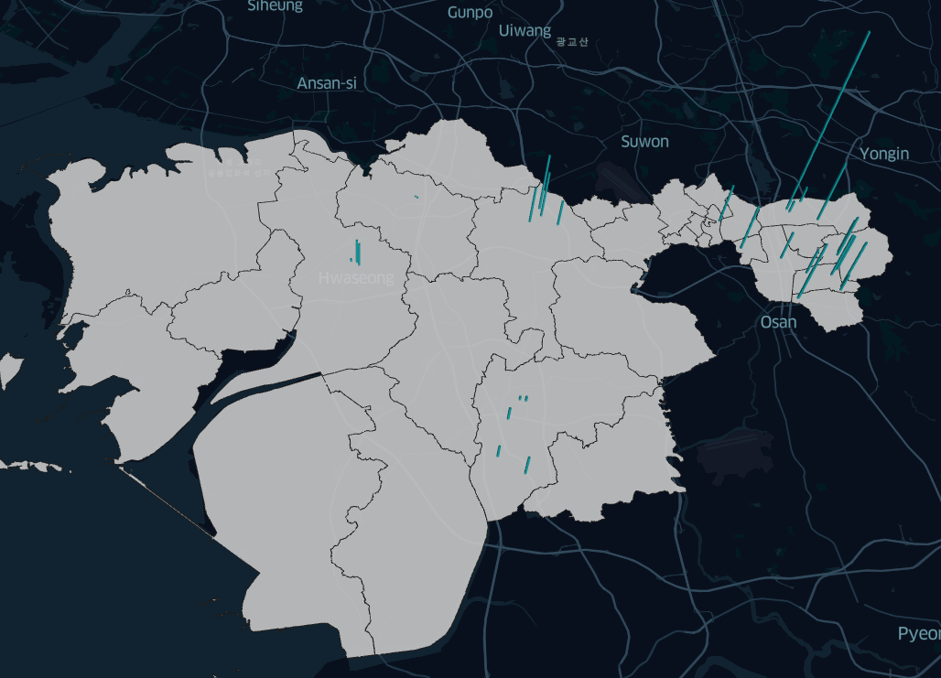


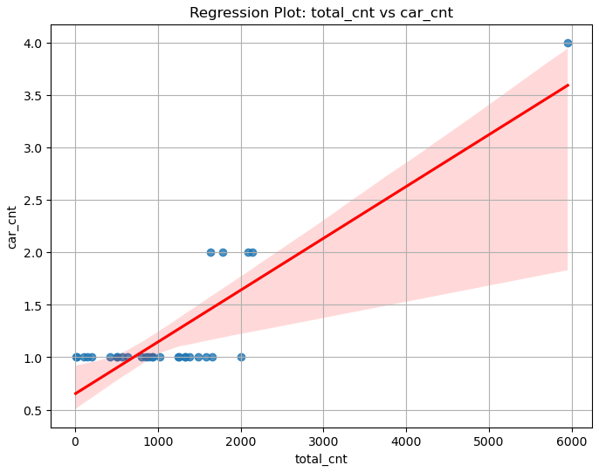
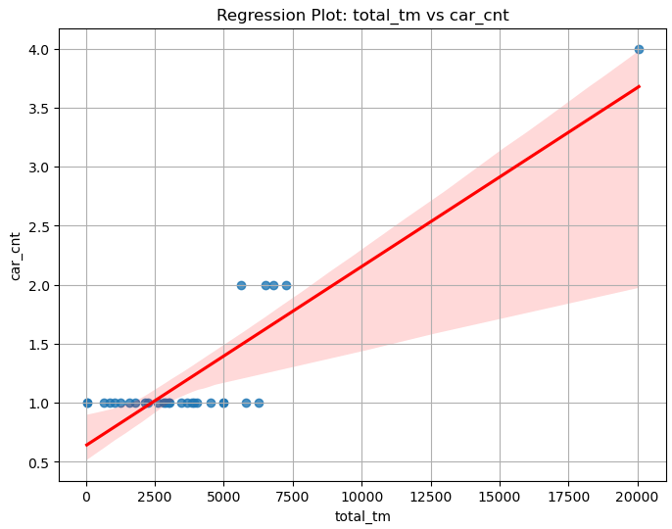
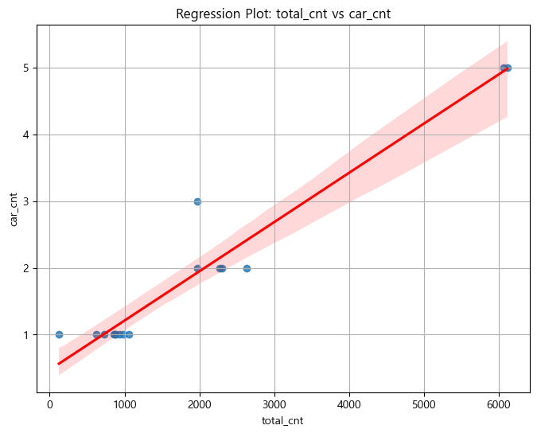
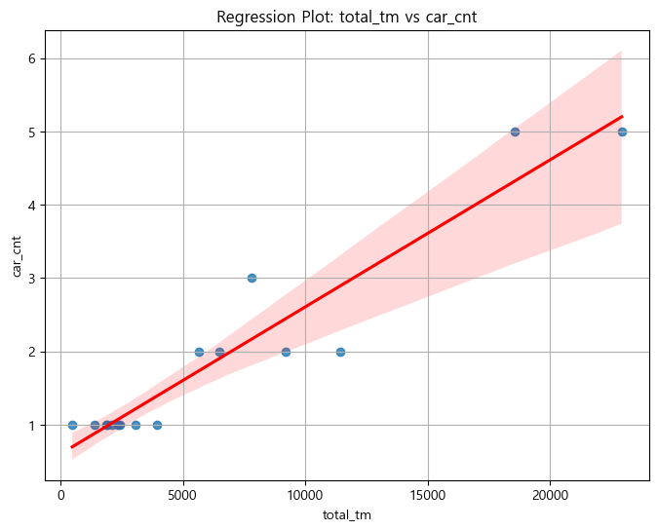
05 데이터 전처리 및 분석(EDA) - 종속변수 : 공유차량 규모
공유차량 이용현황
공공주택 임대 정보
이용건수 · 이용시간 · 배치차량 결측치 제거
단지코드 중복행 정보 병합
차량대수
결측치 보간
공유차량 이용현황 단지코드 Mapping
분석을 위한
열 순서 변경
분석을 위한
열 순서 변경
공유차량
이용건수(높이)
▲선형회귀를 사용한 차량대수 결측치 보간
▲100m x 100m 격자에 Mapping 된 공유차량 이용건수

Slide 9
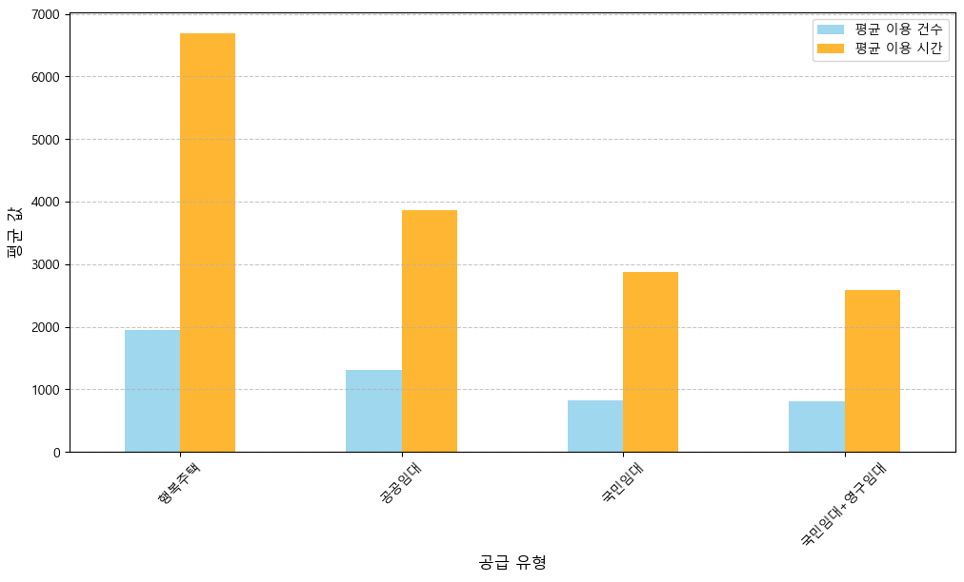
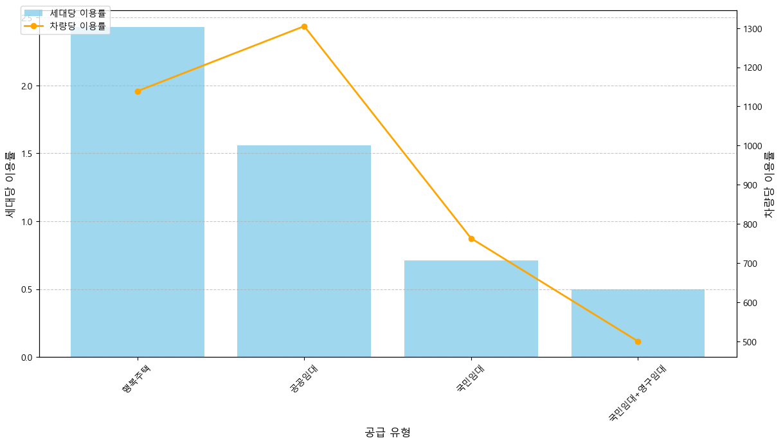
05 데이터 전처리 및 분석(EDA) - 종속변수 : 공유차량 규모
화성시 공급 유형별 평균 이용 건수 및 이용 시간
화성시 공급 유형별 세대당 이용률 및 차량당 이용률
행복주택 : 평균 이용 건수 약 1,952건, 평균 이용 시간 약 6,688시간
공공임대 : 평균 이용 건수 약 1,305건, 평균 이용 시간 약 3,870시간
국민임대 : 평균 이용 건수 약 821건, 평균 이용 시간 약 2,871시간
국민임대+영구임대 : 평균 이용 건수 약 803건, 평균 이용 시간 약 2,590시간
행복주택 : 세대당 이용률 2.43건, 차량당 이용률 약 1,139건
공공임대 : 세대당 이용률 1.56건, 차량당 이용률 약 1,305건
국민임대 : 세대당 이용률 0.71건, 차량당 이용률 763건
국민임대 + 영구임대 : 세대당 이용률 0.5건, 차량당 이용률 500건.
행복주택 & 공공임대 유형은 높은 평균 이용 건수 & 시간을 나타내며, 공유차량 이용이 활발
행복주택 & 공공임대 유형은 세대당 및 차량당 이용률이 모두 높아 공유차량의 이용 효율성이 높음

Slide 10
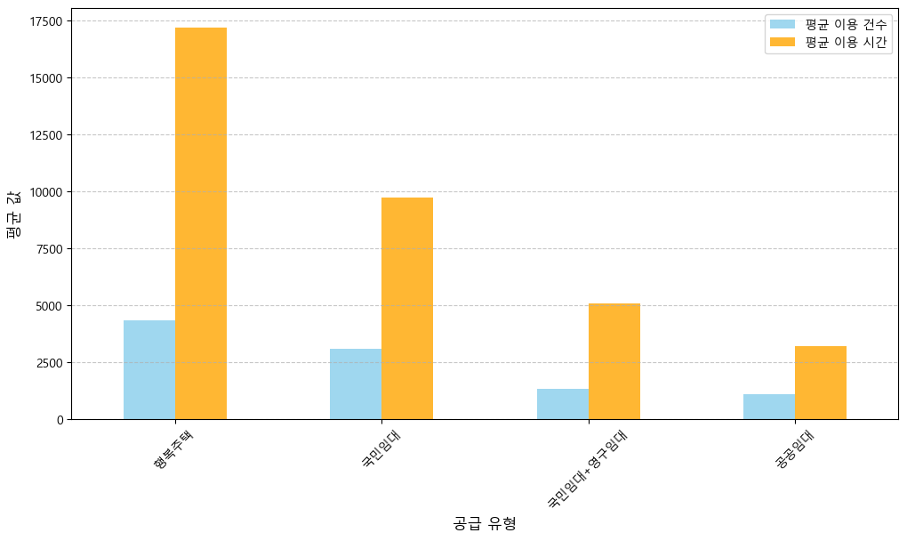
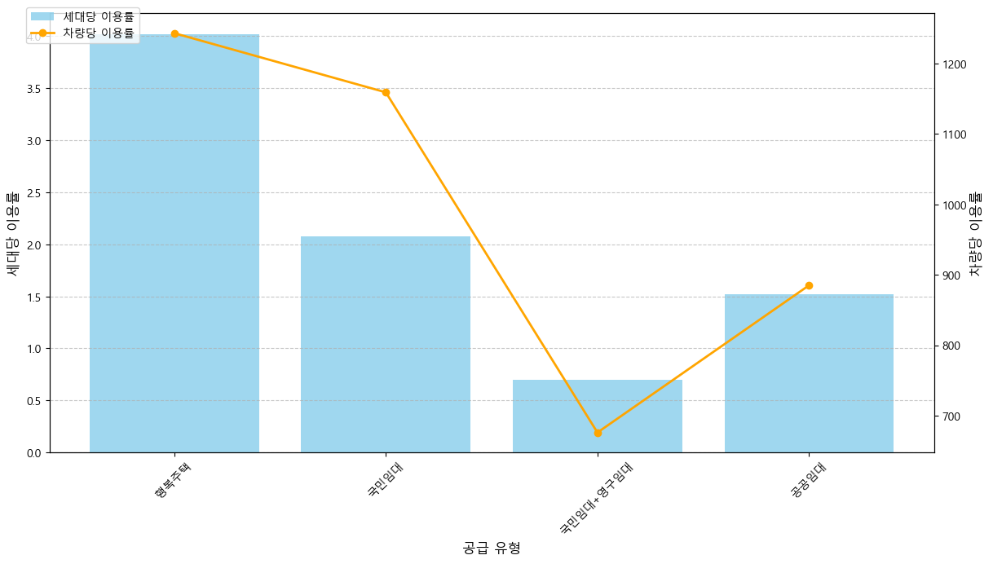
05 데이터 전처리 및 분석(EDA) - 종속변수 : 공유차량 규모
하남시 공급 유형별 평균 이용 건수 및 이용 시간
하남시 공급 유형별 세대당 이용률 및 차량당 이용률
행복주택 : 평균 이용 건수 약 4,351건, 평균 이용 시간 약 17,184시간
국민임대 : 평균 이용 건수 약 3,091건, 평균 이용 시간 약 9,719시간
국민임대+영구임대 : 평균 이용 건수 약 1,352건, 평균 이용 시간 약 5,080시간
국민임대 : 평균 이용 건수 약 1,106건, 평균 이용 시간 약 3,192시간
행복주택 : 세대당 이용률 4.02건, 차량당 이용률 약 1,243건
국민임대 : 세대당 이용률 2.08건, 차량당 이용률 약 1,159건
국민임대+영구임대 : 세대당 이용률 0.70건, 차량당 이용률 676건
국민임대 : 세대당 이용률 1.52건, 차량당 이용률 885건
행복주택 & 국민임대 유형은 높은 평균 이용 건수 & 시간을 나타내며, 공유차량 이용이 활발
행복주택 & 국민임대 유형은 세대당 및 차량당 이용률이 모두 높아 공유차량의 이용 효율성이 높음

Slide 11
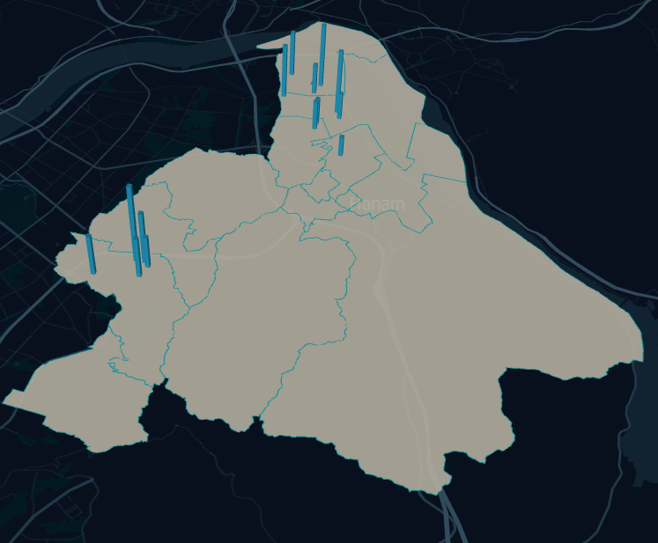
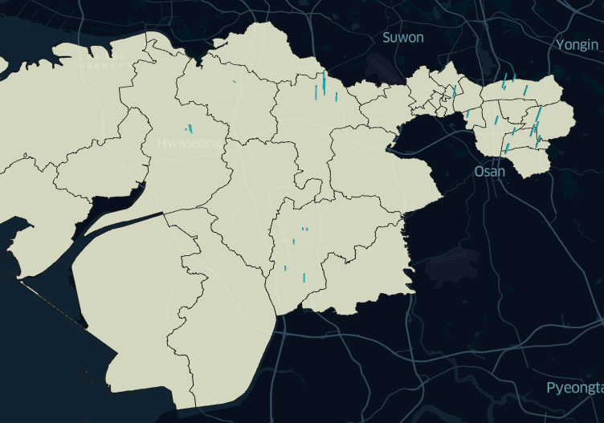
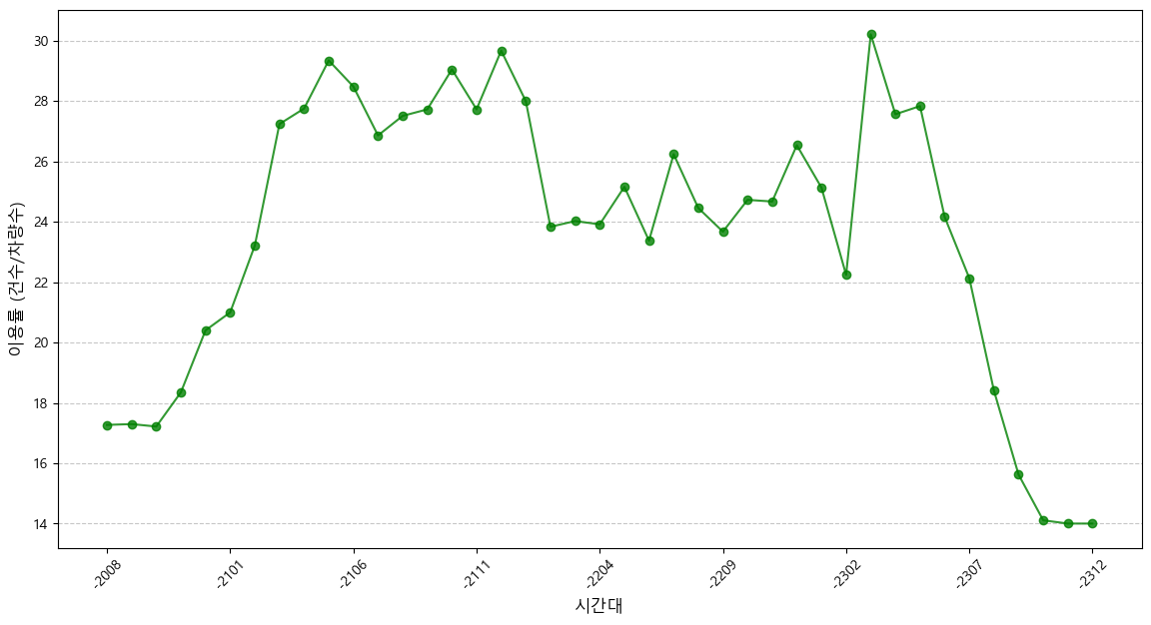
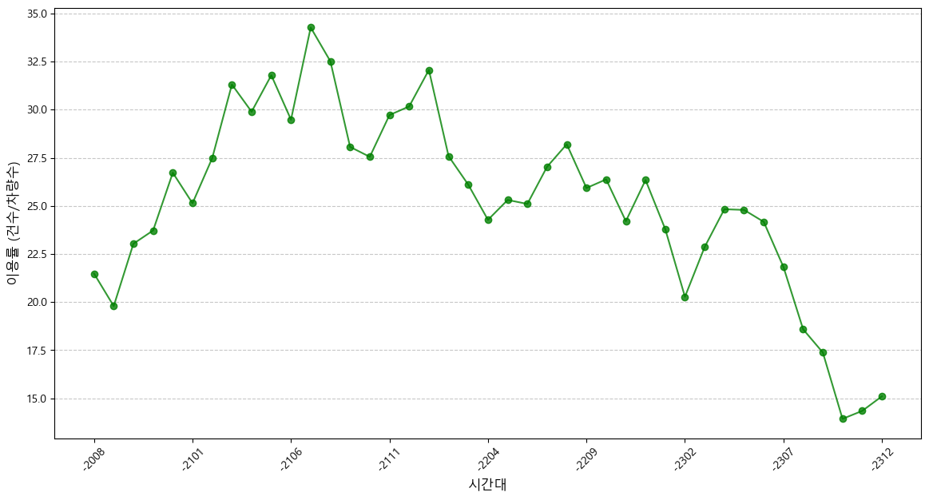
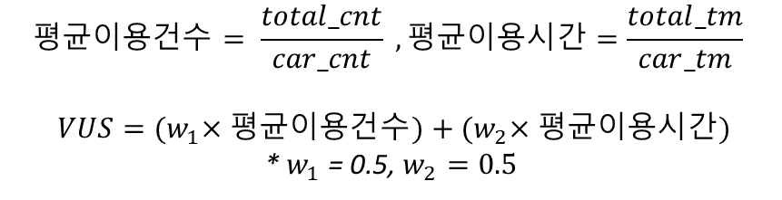
05 데이터 전처리 및 분석(EDA) - 종속변수 : 공유차량 규모
화성시 & 하남시 시계열 공유차량 이용률 추이(차량당 활용건수)
공유차량 활용 점수 (Vehicle Utilization Score, VUS)
차량의 이용 빈도(평균 이용 건수)와 이용 시간(평균 이용 시간)을 통합하여, 공유차량이 얼마나 효과적으로 사용되고 있는지를 평가하는 지표.
2020년 후반 ~ 2021년 중반까지 공유차량 이용 건수가 급격히 증가
2023년 하반기부터 이용 건수가 감소하는 추세, 2023년 12월에 최저치 기록
$$평균이용건수= \frac{total_cnt}{car_cnt} , 평균이용시간=\frac{total_tm}{car_tm}$$
$$VUS={(w}_{1}×평균이용건수)+{(w}_{2}×평균이용시간)$$
* $w_{1}$ = 0.5, $w_{2}=0.5$
화성시 & 하남시 공유차량 이용률은 최근 들어
점점 감소하는 추세를 보이며 공유차량 이용 영향요인 기반
차량공유사업 활성화 방안이 필요할 것으로 판단됨
100m x 100m 격자에 Mapping 하여
공급 유형별 적정 공유차량 규모 산정 준비
Notes:
해당 지표를 통해 단순히 차량 수나 이용 건수만으로는 평가할 수 없는 효율성을 측정할 수 있습니다.

Slide 12
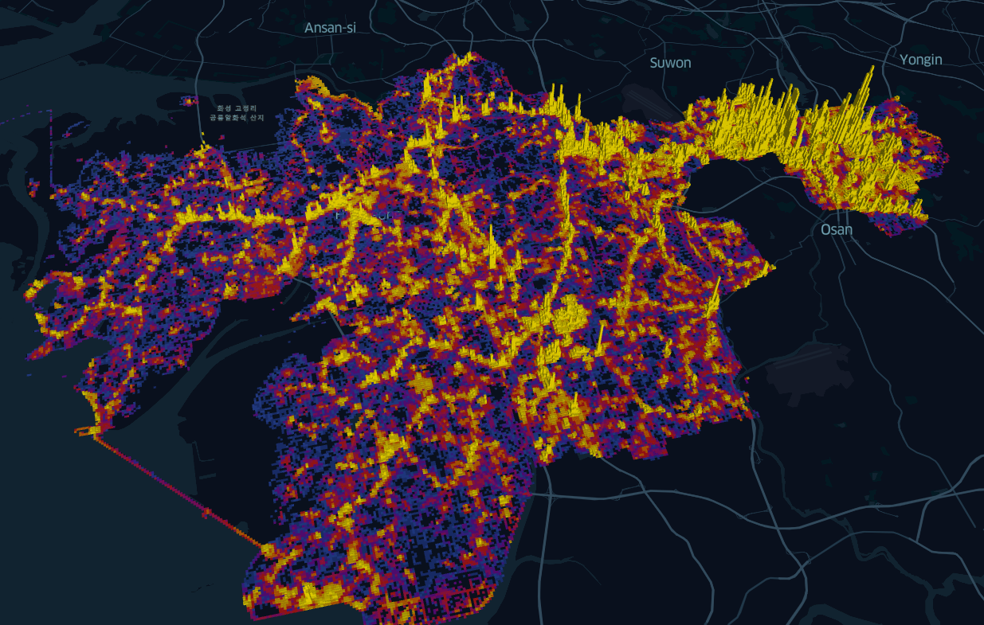
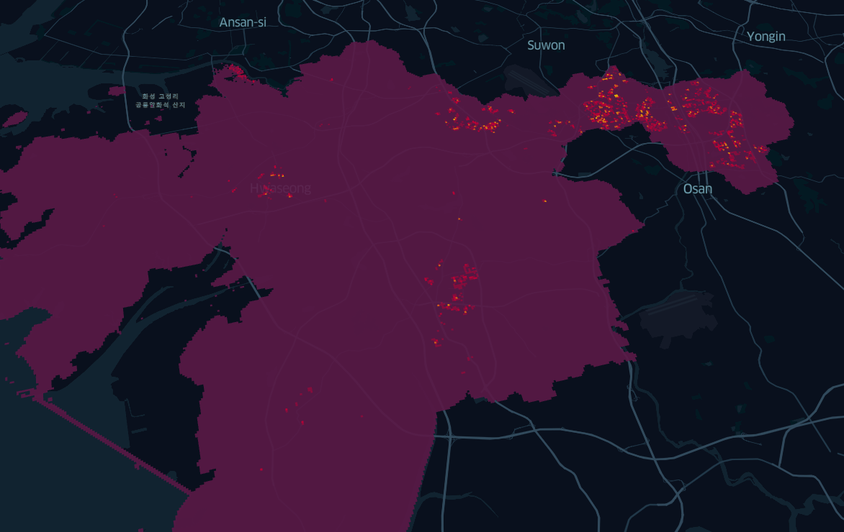
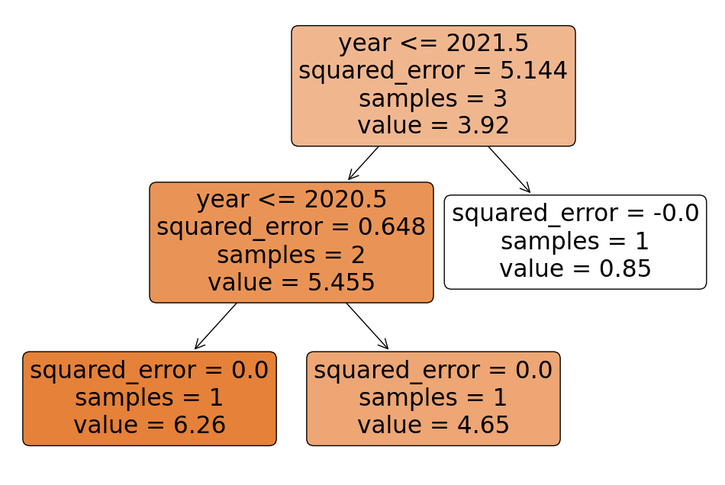
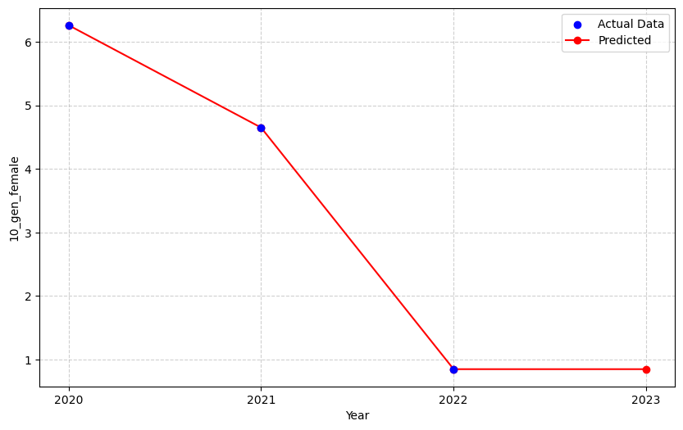
05 데이터 전처리 및 분석(EDA) - 인구적 특성 : 인구통계 & 유동인구
거주인구
성연령별 유동인구
격자 데이터
Mapping
성별 · 세대별
인구수 구분
분석을 위한
열 순서 및 명칭 변경
시계열로
데이터 정렬
▲Decision Tree Regressor를 활용한 연도별 유동인구 데이터 보간 예시(10대 여성)
100m x 100m 격자에 Mapping 된
성별 · 세대별 거주인구 & 유동인구

Slide 13
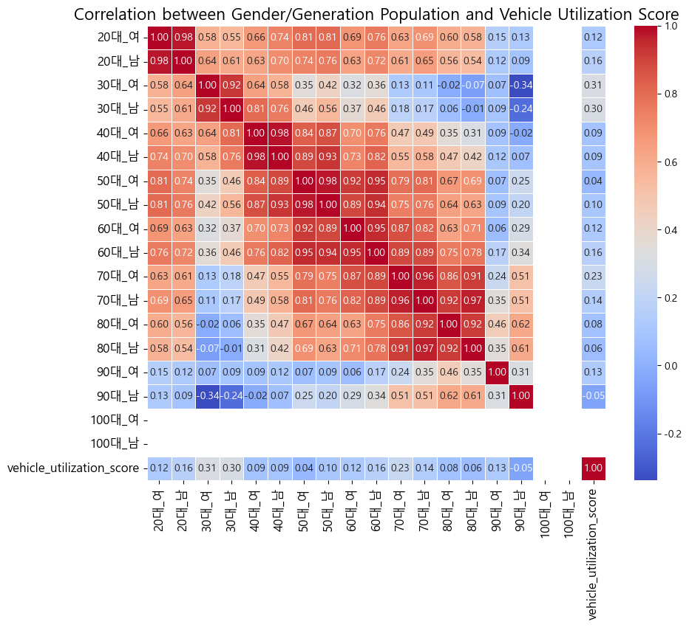
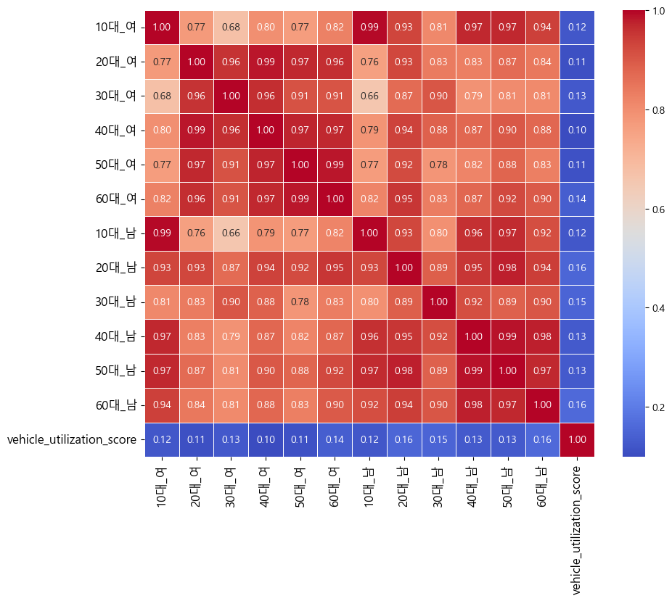
05 데이터 전처리 및 분석(EDA) - 인구적 특성 : 인구통계 & 유동인구
화성시 세대 및 성별 거주인구 : 공유차량 활용 점수(VUS) 상관관계
화성시 세대 및 성별 유동인구 : 공유차량 활용 점수(VUS) 상관관계
70대 여성이 0.23, 20대 남성이 0.16으로 약한 상관관계를 가짐.
30대 여성이 0.31, 30대 남성이 0.30 으로 30대 인구가 차량 이용률에 중요한 영향을 미친다는 것을 확인할 수 있음.
20대 남성이 0.16, 60대 여성이 0.14로 약한 상관관계를 가짐.
차량 활용 점수는 유동인구에 크게 영향을 받지 않는 것으로 보임.

Slide 14
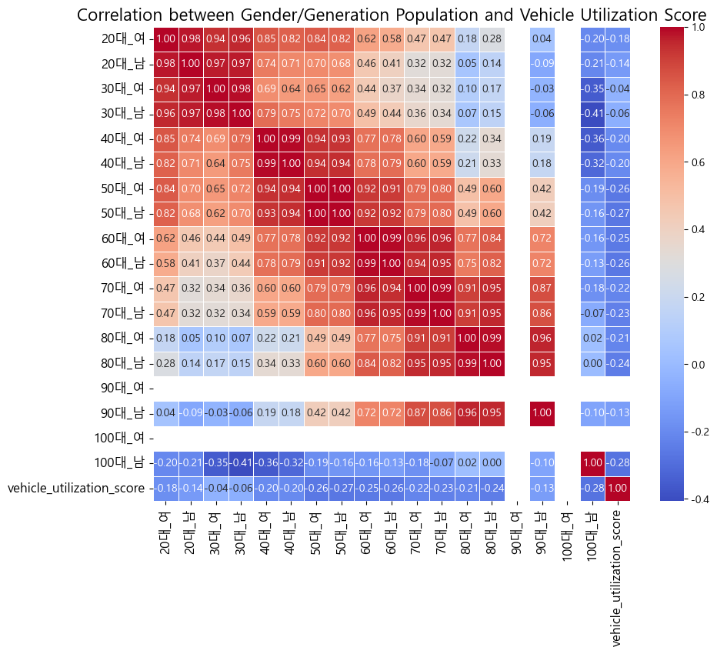
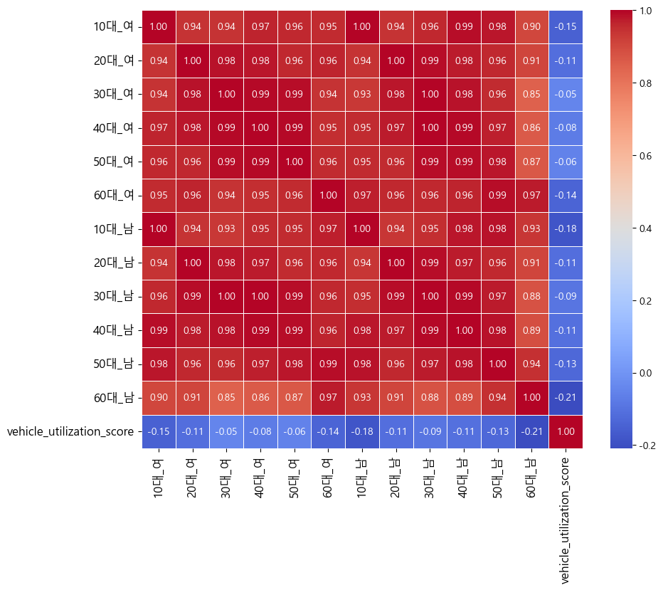
05 데이터 전처리 및 분석(EDA) - 인구적 특성 : 인구통계 & 유동인구
하남시 세대 및 성별 거주인구 : 공유차량 활용 점수(VUS) 상관관계
하남시 세대 및 성별 유동인구 : 공유차량 활용 점수(VUS) 상관관계
청년층과 중년층은 VUS와 음의 상관관계를 보이며, 차량보다 대중교통이나 다른 이동 수단을 더 선호할 가능성이 있음.
고령층은 차량 의존도가 상대적으로 더 높을 수 있음
10대부터 60대 인구 모두에서 음의 상관관계를 보임
차량 활용 점수는 유동인구에 크게 영향을 받지 않는 것으로 보임.

Slide 15




05 데이터 전처리 및 분석(EDA) - 지역적 특성 : 상권 접근성
상권정보
결측치 및 이상치
제거
데이터 필터링
및 gdf 변환
기준 거리(반경 300m)내
상권밀집 계산
기준 거리 내 상권밀집 계산
공공주택 기준거리 내 상권 밀집을 활용한
상권 접근성 계산

Slide 16
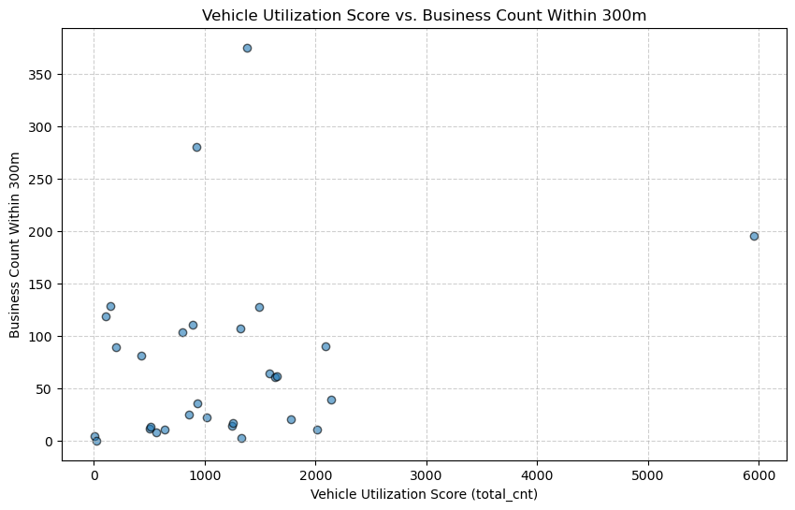
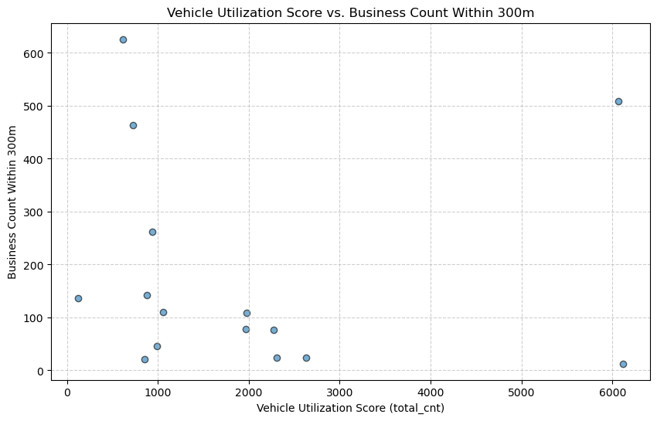
05 데이터 전처리 및 분석(EDA) - 지역적 특성 : 상권 접근성
화성시 & 하남시 상권 접근성 : 공유차량 활용 점수(VUS) 상관관계
데이터가 다소 분산되어 있으며, 전반적으로 약한 양의 상관관계가 있음.
300m 내 상권의 수가 증가할수록 차량 활용 점수가 증가하는 경향이 있지만, 데이터의 분포가 넓어 영향력이 크지 않음.

Slide 17
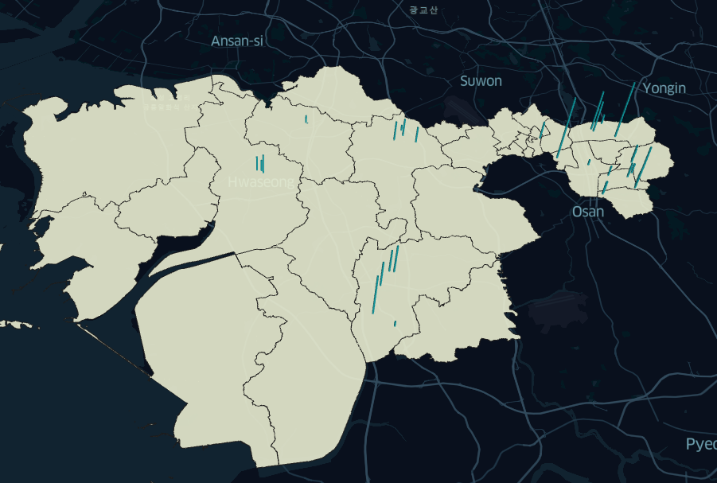
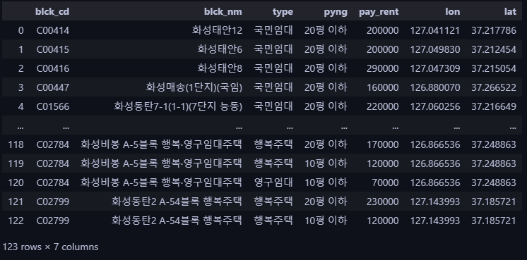
05 데이터 전처리 및 분석(EDA) - 지역적 특성 : 공공주택 세대수 및 임대료
공공주택 세대수
공공주택 임대료
링크 코드 활용
Mapping
링크 코드 활용
Mapping
Type변환
및 gdf 변환
Type변환
및 gdf 변환
분석을 위한
열 순서 변경
분석을 위한
열 순서 변경
공공주택
세대수 & 임대료
▲pay_rent column을 활용하여
공공주택별 평균 임대료 계산
▲100m x 100m 격자에 Mapping 된 공공주택 세대수 & 임대료

Slide 18
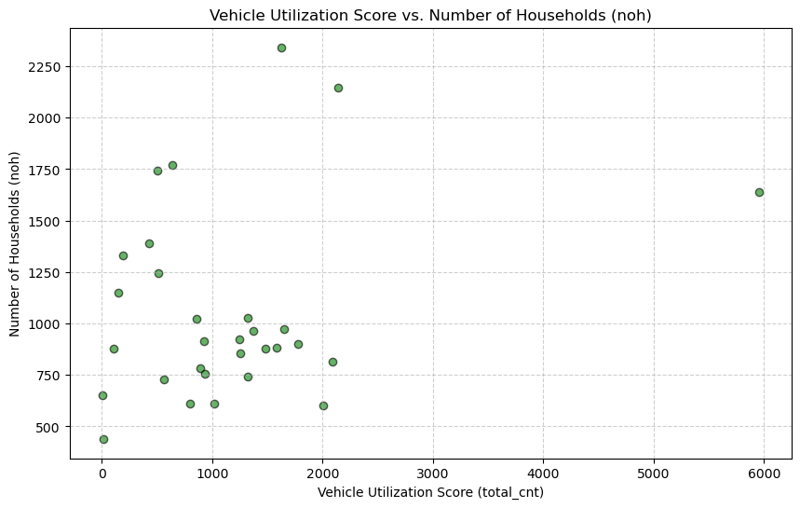
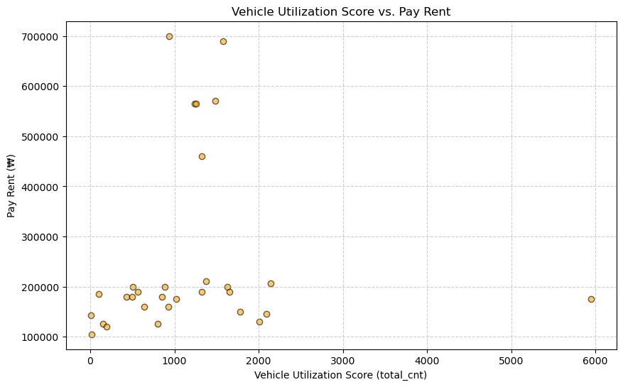
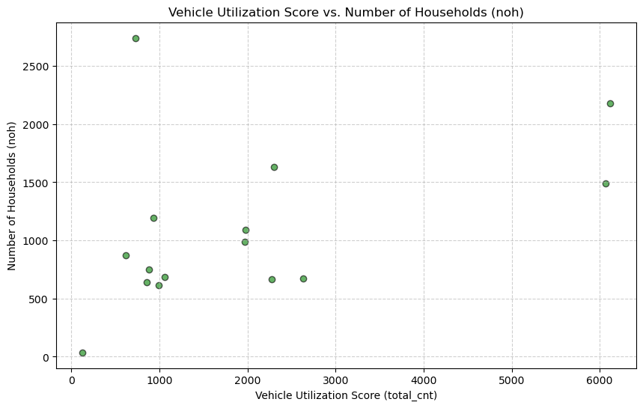
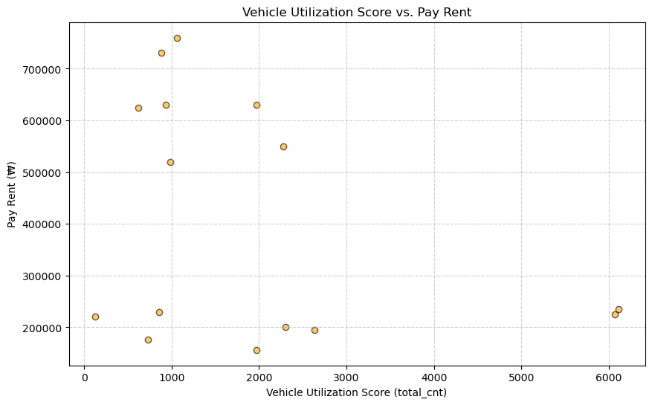
05 데이터 전처리 및 분석(EDA) - 지역적 특성 : 공공주택 세대수 및 임대료
화성시 & 하남시 세대수 : 공유차량 활용 점수(VUS) 상관관계
화성시 & 하남시 월 임대료 : 공유차량 활용 점수(VUS) 상관관계
월 임대료와 차량 활용 점수 사이에는 뚜렷한 패턴이 보이지 않으며, 전반적으로 매우 약한 양의 상관관계가 있음.
차량 활용 점수는 월 임대료의 크기에 크게 영향을 받지 않는 것으로 보임. 특히, 높은 임대료에서도 차량 활용 점수가 낮은 사례가 많아 다른 요인이 주요하게 작용되는 것으로 판단됨.
차량 활용 점수와 세대수 사이에는 약한 양의 상관관계가 있음.
세대수가 많아질수록 차량 활용 점수가 증가하는 경향이 있음. 이는 세대수가 많을수록 차량 수요가 증가할 가능성을 반영할 수 있음.

Slide 19


05 데이터 전처리 및 분석(EDA) - 교통적 특성 : 대중교통시설 접근성
버스정류장 & 지하철역
결측치 및 이상치
제거
버스정류장
Type변환
및 gdf 변환
공공주택 중심으로부터의 거리
대중교통시설과 공공주택 거리계산
지하철역
공공주택 – 대중교통시설간 거리계산을 통한
대중교통시설 접근성 계산

Slide 20
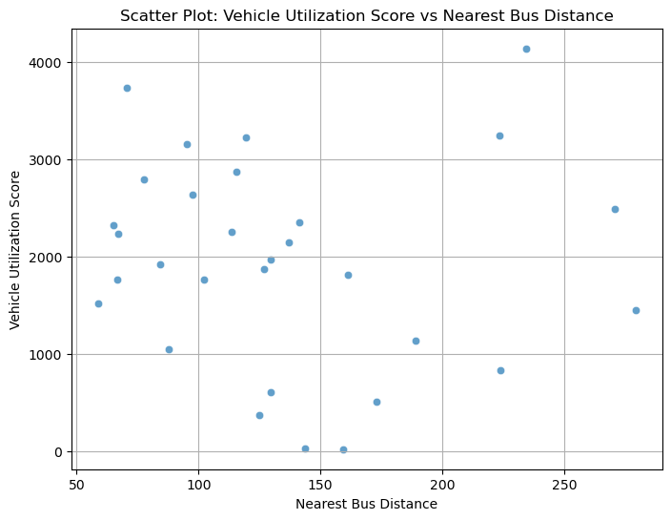
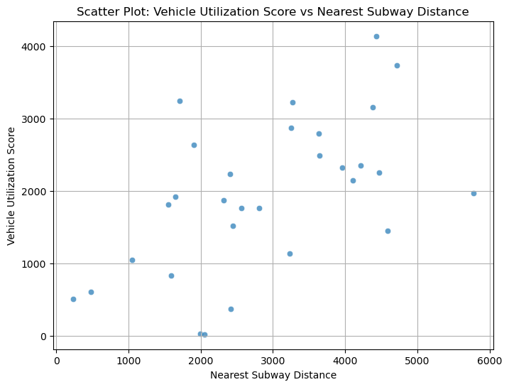
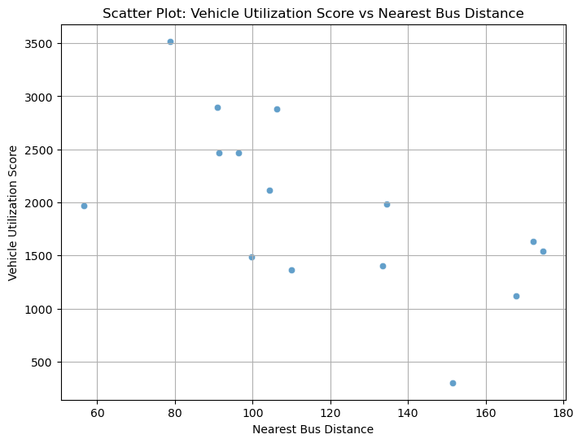
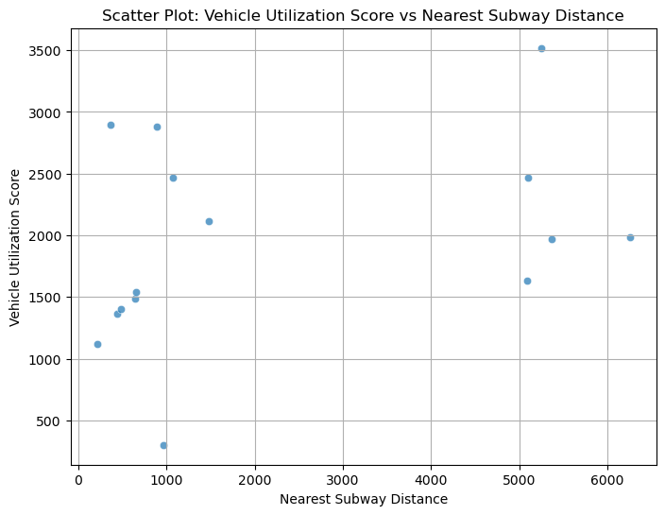
05 데이터 전처리 및 분석(EDA) - 지역적 특성 : 대중교통시설 접근성
화성시 & 하남시 최근접 버스정류장 거리 : 공유차량 활용 점수(VUS) 상관관계
화성시 & 하남시 최근접 지하철 거리 :
공유차량 활용 점수(VUS) 상관관계
지하철과의 거리가 증가함에 따라 차량 활용 점수도 증가하는 명확한 양의 상관관계가 있음
지하철 접근성이 낮아질수록 차량 활용도가 높아지는 경향은 공유 차량이 대중교통이 불편한 지역에서 대체 교통 수단으로 활용되고 있음을 시사함.
차량 활용 점수와 버스정류장 사이에는 약한 음의 상관관계가 있음.
버스 정류장과의 거리가 증가할수록 차량 활용 점수가 감소하는 경향이 있지만 다른 요인이 주요하게 작용되는 것으로 판단됨.

Slide 21
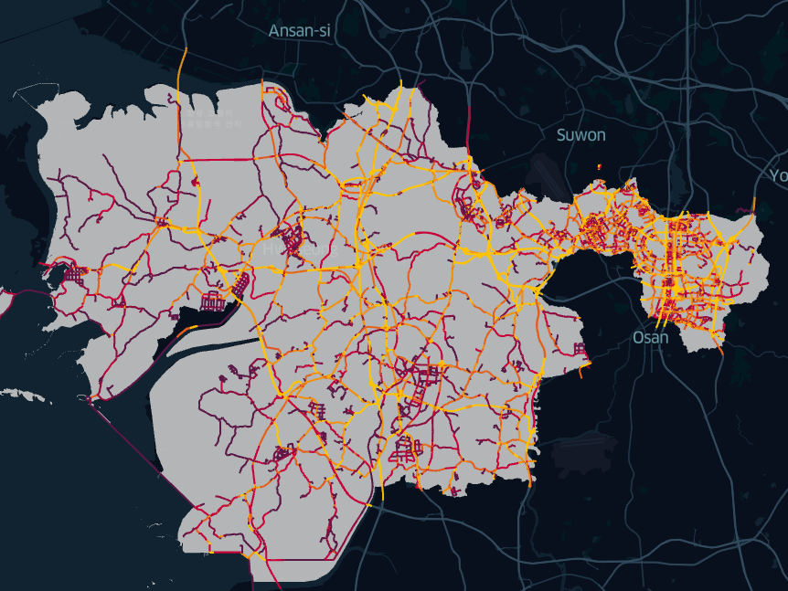
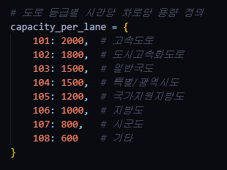
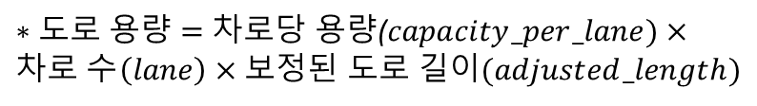
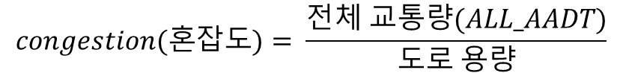
05 데이터 전처리 및 분석(EDA) - 교통적 특성 : 교통 네트워크 혼잡도
상세도로망
추정교통량
결측치 제거
링크 코드 활용
Mapping
Type변환
및 gdf 변환
Type변환
및 gdf 변환
분석을 위한
열 순서 변경
분석을 위한
열 순서 변경
$$congestion(혼잡도)= \frac{전체 교통량(ALL_AADT)}{도로 용량}$$
$∗도로 용량=$차로당 용량($capacity_per_lane)×$ $차로 수\left(lane\right)×$보정된 도로 길이$(adjusted_length)$
$$∗보정된 도로 길이=\max\left(road_length\right), min⁡_length))$$
도로 용량 및 교통량에 기반한
도로별 혼잡도 계산
▲ 참고 용량 값의 근거 : HCM, 국토교통부 설계기준, 국내 연구 통용값

Slide 22
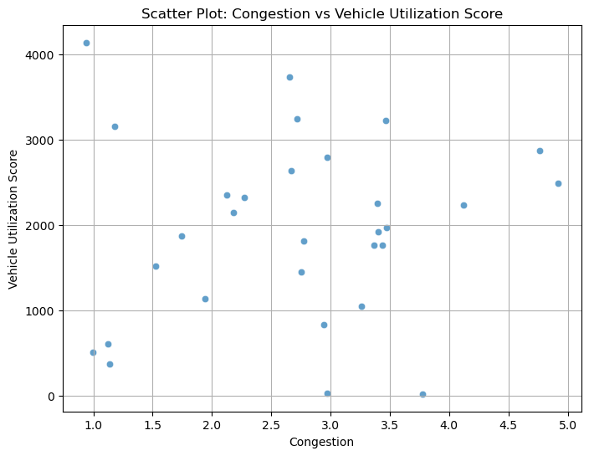
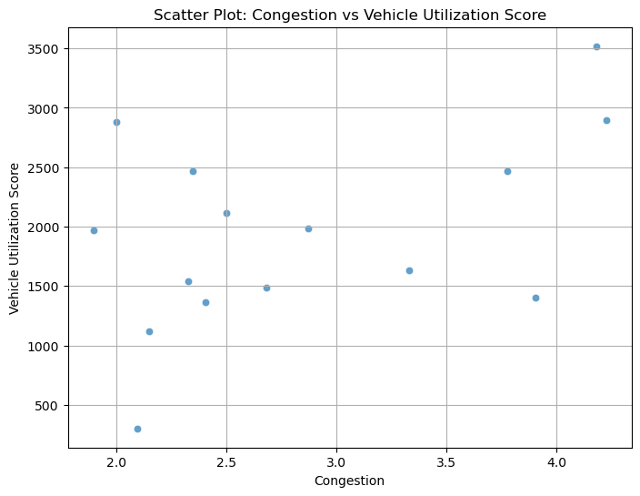




05 데이터 전처리 및 분석(EDA) - 교통적 특성 : 교통 네트워크 혼잡도
화성시 & 하남시 도로 혼잡도: 공유차량 활용 점수(VUS) 상관관계
차량 활용 점수와 도로 혼잡도 사이에는 약한 양의 상관관계가 있음.
교통 네트워크 혼잡도가 증가할수록 차량 활용 점수가 감소하는 경향이 있지만 다른 요인이 주요하게 작용되는 것으로 판단됨.
도로 용량 및 혼잡도에 기반한
교통 네트워크 혼잡도계산

Slide 23
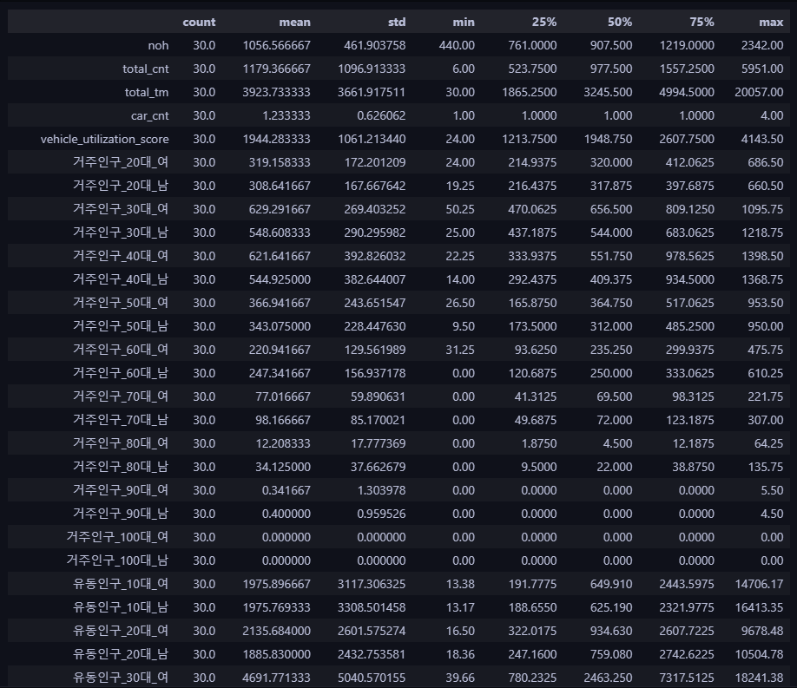

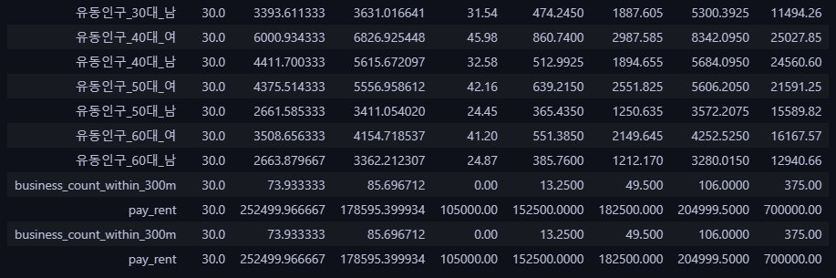
06 모델링 및 예측 – 학습 데이터 구축
Decribe of Property
인구적 특성
인구통계(세대, 성별 등), 유동인구
“Property1_df.csv”
지역적 특성
주요상권 접근성, 공공주택 세대수 및 임대료
“Property2_df.csv”
교통적 특성
대중교통시설 접근성, 교통 네트워크 혼잡도
“Property3_df.csv”
세 특성을 통합하여 공유차량 적정규모
예측모델 학습에 활용될 학습데이터 구축
병합된 학습데이터
기술통계 확인

Slide 24
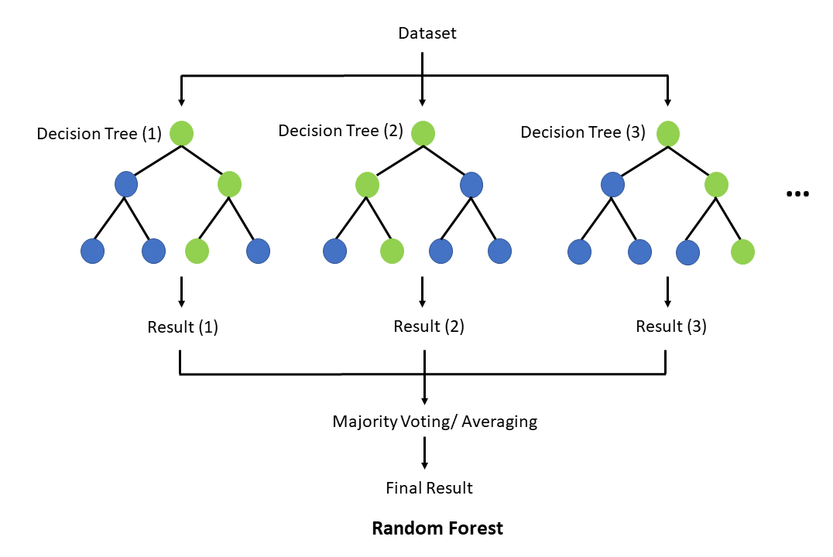
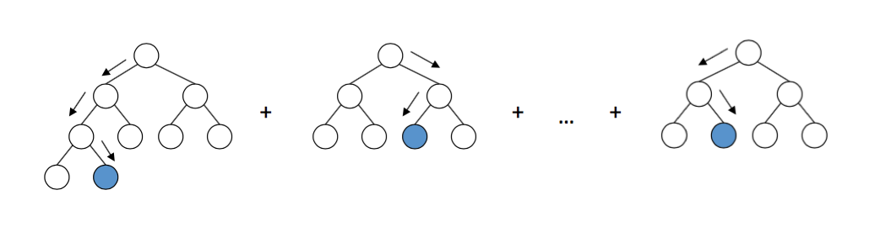
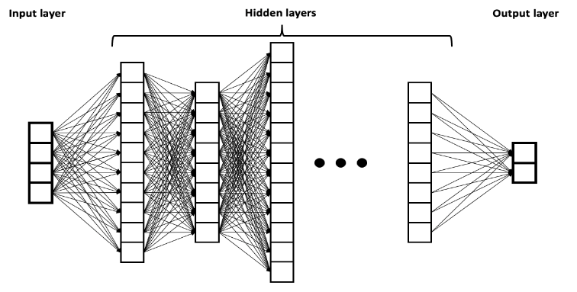

06 모델링 및 예측 – 예측모델 선정
Multi-output Regression
Gradient Boosting Regressor
1. Random Forest Regressor
2. Gradient Boosting Regressor
1. 데이터의 선형성 부족
비선형 관계 효과적으로 학습
연속적 & 복합적 관계를 가진 데이터셋에 적합
2. 데이터셋 규모
메모리 효율적
적은 데이터로 높은 예측성능 제공
비선형 관계 효과적으로 학습
적은 데이터로도 높은 예측성능 제공
메모리 사용량이 적고 학습속도 빠름
비교적 빠른 학습 속도
데이터 크기가 중간 규모일 때 효과적
3. 다변량 타겟 예측 문제
3. Deep Neural Networks
4. Linear Regression
다중 타겟을 별도의 모델로 학습하여, 독립적인 최적화 가능
4. Hyperparameter 조정 용이
학습률, 나무의 개수, 최대 깊이 등의 다양한 Hyperparameter를 조정하여 쉽게 최적화 가능
예측 모델로, 복수의 회귀 트리를 결합하는
Gradient Boosting 모형인 XGBoost 모델 선정
큰 데이터셋 과 복잡한 문제에서 유리
데이터 전처리와 하이퍼파라미터 튜닝 중요
빠른 학습 소요시간
간단한 모델 해석

Slide 25


06 모델링 및 예측 –모델 학습 및 평가
XGBoost Hyperparameters
XGBoost
예측오류 보완
예측오류 보완
모델이 평균 제곱 오차(MSE)를 최소화하도록 학습
400개의 결정 트리 생성
학습률을 0.01로 설정하여 안정적 학습 진행
각 트리의 최대 깊이를 15로 설정하여 모델의 복잡도 증가
리프 노드가 분할되기 위해 필요한 최소 샘플 가중치를 1.5로 설정
학습에 사용될
화성시 & 하남시 학습데이터
여러 개의 결정 트리를 순차적으로 학습하여
예측 오류를 줄이는 방식으로 작동

Slide 26




06 모델링 및 예측 –모델 학습 및 평가
주택 유형별 예측 Car_cnt(차량 규모)
XGBoost Model
Test data에 대한 실제값(Actual)과 모델 예측(Predicted) 비교
행복주택은 예측된 차량 수가 가장 높고 변동성이 크며, 국민임대와 공공임대는 차량 수가 1에 집중됨. 국민임대 + 영구임대는 국민임대보다 약간 높은 차량 수를 예측.
R²: 모델이 데이터를 잘 학습하여 실제값의 대부분을 설명하고 있음.
MSE & MAE: 모델의 예측값이 실제값과 가까워, 정확도가 높음.
예측모델은 행복주택과 국민임대/공공임대 간 차이를 잘 학습하여 차량 수가 높은 행복주택과 낮은 국민임대/공공임대의 차이를 명확히 나타냄.
모델 평가 지표
Notes:
MSE (Mean Squared Error):예측값과 실제값 간의 오차를 제곱한 평균입니다. 값이 작을수록 모델의 예측이 실제값에 가까움을 의미합니다.
MAE (Mean Absolute Error): 예측값과 실제값 간의 절대 오차의 평균입니다. 직관적으로 예측값이 실제값과 얼마나 차이가 나는지 보여줍니다.
R² (R-squared): 모델이 실제값의 변동성을 얼마나 설명하는지 나타내는 지표입니다. 값이 1에 가까울수록 모델이 데이터를 잘 설명함을 의미합니다. 박스 외부의 동그란 점은 이상치를 뜻함. (IQR 기준을 벗어난 범위)

Slide 27






06 모델링 및 예측 - 대상구역
하남 교산지구 – 지구단위 계획
대상구역 데이터
대상구역
결측치 및 이상치
제거
Type변환
및 gdf 변환
블록코드
기준으로 병합
대상구역 데이터 제작 후
복합데이터로 병합

Slide 28

06 모델링 및 예측 – 교산지구 적정 차량규모 예측
하남 교산지구 공공주택 데이터
하남 교산지구 공공주택 유형별
공유차량 적정규모 데이터 예측
학습된 XGBoost Model을
통한 예측 수행
통합공공임대의 차량 수가 더 많을 것으로 예측되며, 일부 지역에서는 예외적으로 높은 차량 수(이상치)가 관찰됨.
행복주택은 차량 수가 적고 안정적인 분포를 보여, 예상되는 차량 수가 대부분 1.0에 가까움.
예측에 사용될
하남 교산지구 데이터
통합공공임대 : 2022년 이후 건설승인된 공공임대주택은 "공공주택특별법"에 따라 '통합공공임대주택'으로 운영

Slide 29

08 결론 및 시사점 – 인구적 특성
30대 중심의 거주인구와 공유차량 활용 점수(VUS) 간, 양의 상관관계가 화성시와 하남시 모두에서 관찰됨. (젊은 세대의 공유차량 수요가 높음)
청년층 비율이 높은 단지(예: 행복주택)에는
차량 이용률을 고려한 효율적 배치가 필요.
인구구조 변화와 세대당 차량 이용률을 고려하여, 공공주택 신규 공급 시 설계 단계부터 반영해야 함.
하남 교산지구 공공주택 유형별
공유차량 적정규모 시각화

Slide 30
08 결론 및 시사점 – 지역적 특성
상권 접근성(반경 300m 내 상권 밀집도)과 공유차량 활용 점수는 약한 양의 상관관계를 보여 상권 밀도가 높은 지역에서 차량 활용이 조금 더 활발한 것을 확인
교산지구 내 상권 밀도가 높은 구역(예: 주요 블록 A-7 등)을 중심으로 차량을 추가 배치함으로써 이용 편의성 증대 필요
상권 밀도가 낮은 지역에는 차량 부족 문제를 해결하기 위해 차량 규모를 늘리거나 대체 교통수단을 병행할 필요가 있음
하남 교산지구 지구단위 계획

Slide 31


08 결론 및 시사점 – 교통적 특성
대중교통 접근성이 낮은 교산지구 내 외곽 지역에는 차량 수를 충분히 배치해 대중교통 공백을 보완 필요
교통 혼잡도가 높은 지역에는 차량 재배치 전략을 통해 혼잡을 최소화하고, 혼잡도가 낮은 지역으로 차량 이동 유도
도로 용량과 차량 활용도 간 연관성을 기반으로 도로 설계와 차량 운영 계획을 통합적으로 고려해야 함
하남 교산지구 조감도

Slide 32

08 향후 과제
주차 공간 수요 데이터 활용
공공주택 단지 내 주차 공간 수요와 공급 간의 불균형을 파악해, 공유차량 전용 주차구역 배치 계획을 수립
주차 공간 사용 현황 데이터를 수집 및 분석하여 공유차량의 적정 주차 공간 비율을 산정. 단지별 주차장 설계와 공유차량 이용 특성을 연계한 맞춤형 운영 전략 개발.
차량 이용 패턴 분석
시간대별, 요일별 차량 이용 패턴을 분석해 이용 수요 변화에 대응하는 차량 배치 및 관리 방안 마련.
차량 이용 데이터에 기초한 시계열 분석을 통해 피크 타임 예측 및 차량 수 조정.
다양한 주택 유형(행복주택, 통합공공임대 등)별 차량 이용 패턴 차이를 반영한 배치 계획 수립.
행정동별 차량 보유 비율과의 연계
지역별 차량 보유 비율 데이터를 활용해 공유차량의 보완 역할 극대화.
차량 보유율이 낮은 지역에 공유차량을 우선적으로 배치하여 이동권 형평성 제고.
차량 보유율이 높은 지역에서는 기존 차량 소유와 공유 서비스 간 상호작용 분석을 통해 중복 수요 최소화.
대중교통 이용률 및 이동거리 데이터 활용
대중교통 이용이 어려운 지역에서 공유차량이 대체 교통수단으로 활용될 수 있도록 지원 방안 설계.
대중교통 접근성이 낮은 지역에서 공유차량 이용률을 높이기 위한 홍보 및 인센티브 정책 도입
.이동거리 데이터 분석을 통해 공유차량의 최적 이동 경로와 서비스 범위 설계.

Slide 33
THANK YOU
감사합니다

